Slide 1
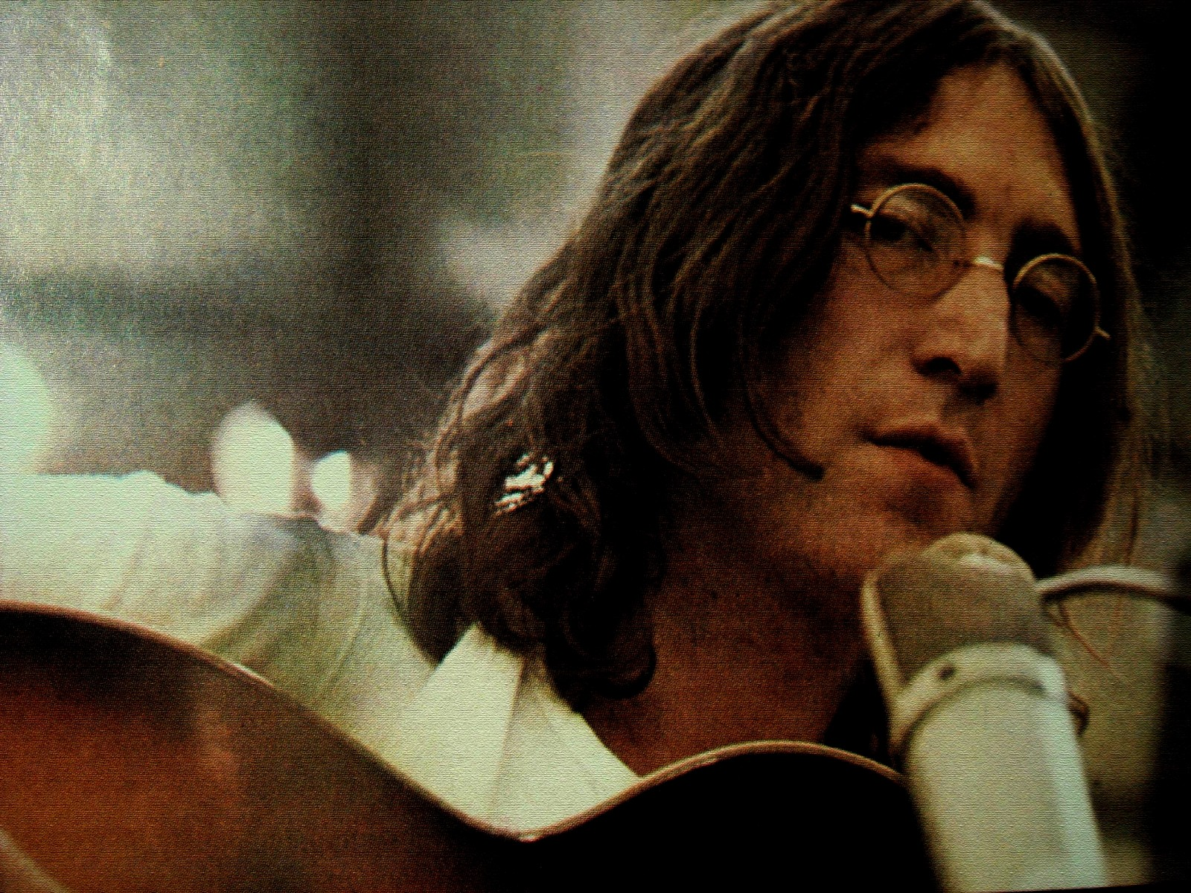


John Lennon
Jealous Guy
Hombre celoso
1971
Roberto
Lima-Perú

Slide 2
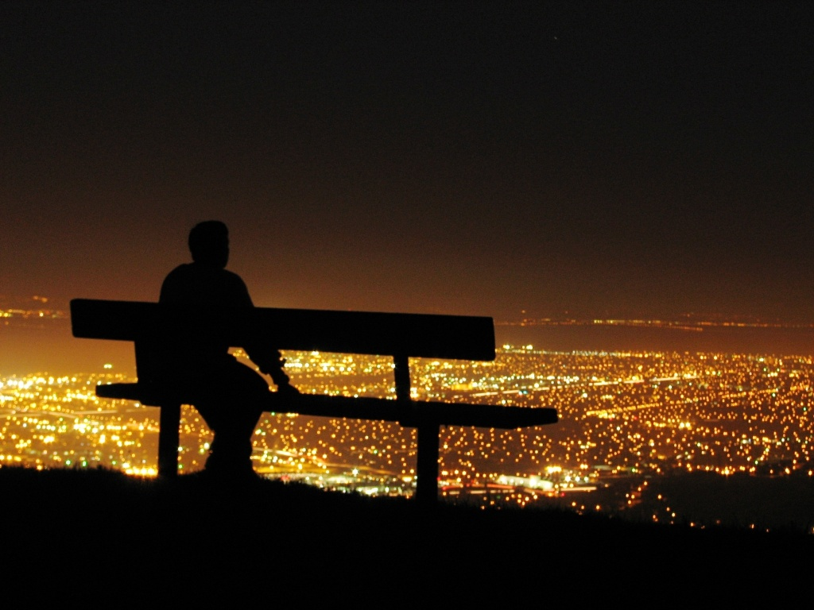
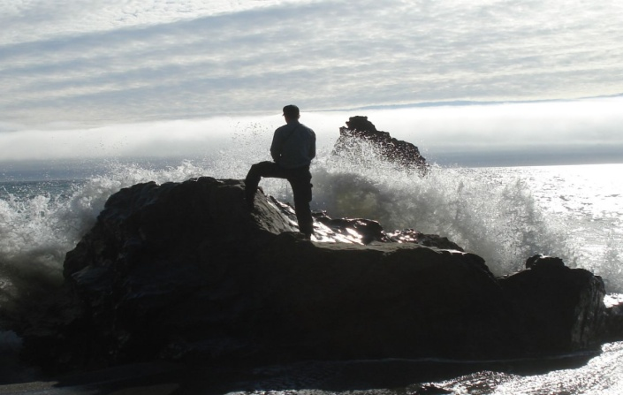
I was dreaming of the past Estaba soñando con el pasado

Slide 3
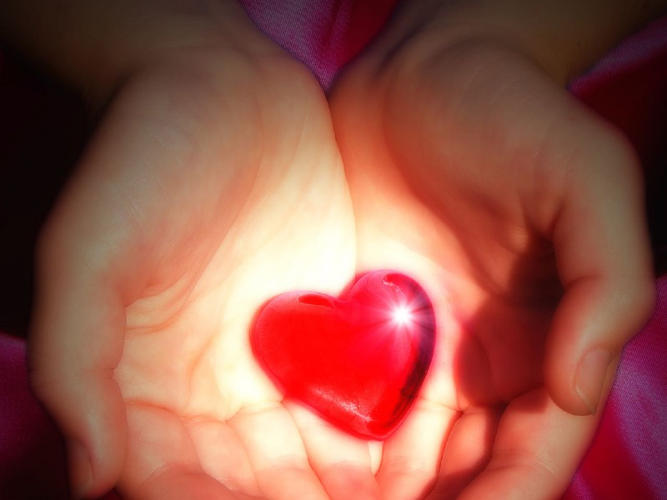
And my heart was beating fast Y mi corazón estaba latiendo rápido

Slide 4
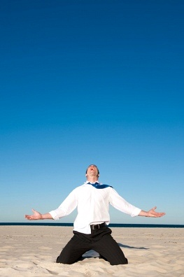
I began to lose control empecé a perder el control
I began to lose control empecé a perder el control

Slide 5
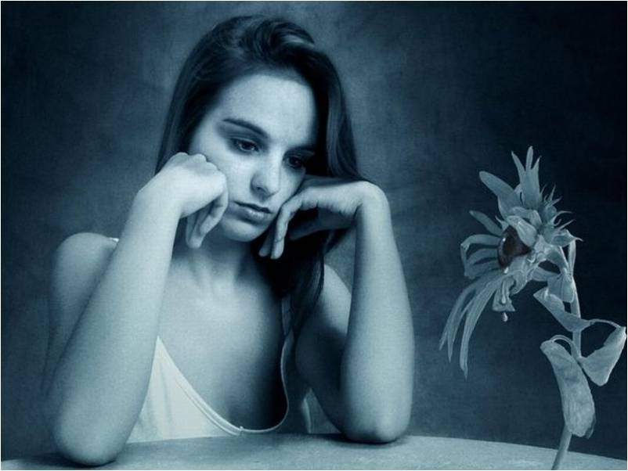
I didn't mean to hurt you No quise herirte

Slide 6

I'm sorry that I made you cry Estoy apenado ya que te hice llorar

Slide 7

Oh no, oh no,
I didn't want to hurt you no quise herirte
I'm just a jealous guy solo soy un hombre celoso

Slide 8
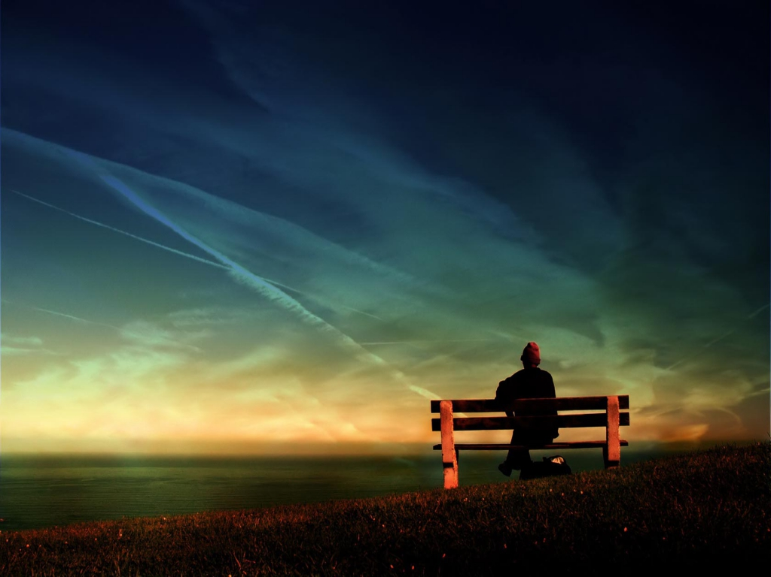
I was feeling insecure estaba sintiéndome inseguro

Slide 9
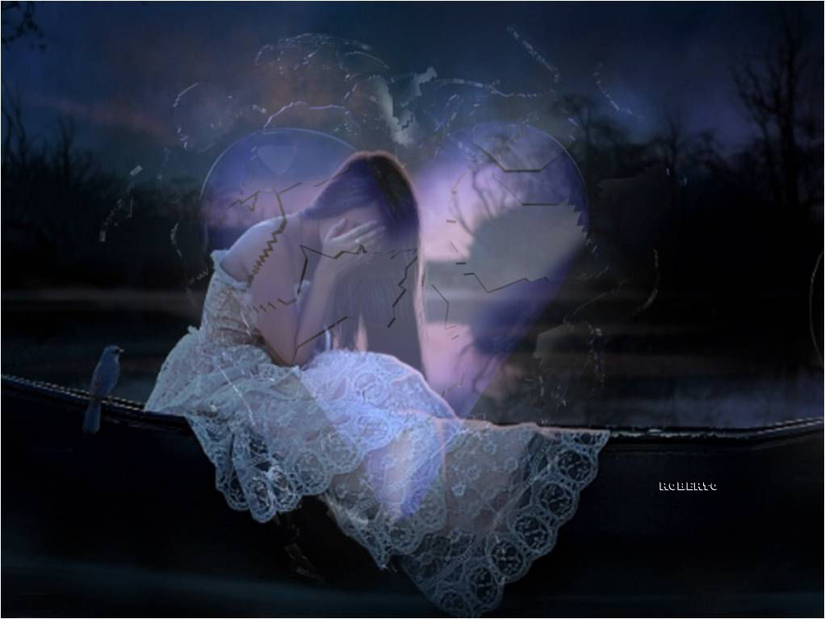
You might not love me anymore Tú podrías no amarme más

Slide 10

I was shivering inside Yo estaba estremeciéndome por dentro
I was shivering inside Yo estaba estremeciéndome por dentro

Slide 11
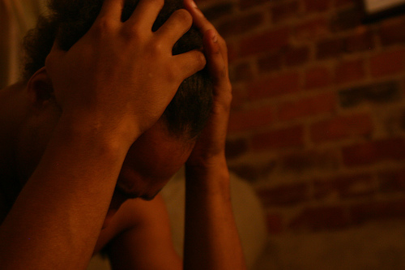
I didn't mean to hurt you No quise herirte

Slide 12

I'm sorry that I made you cry Estoy triste ya que te hice llorar

Slide 13
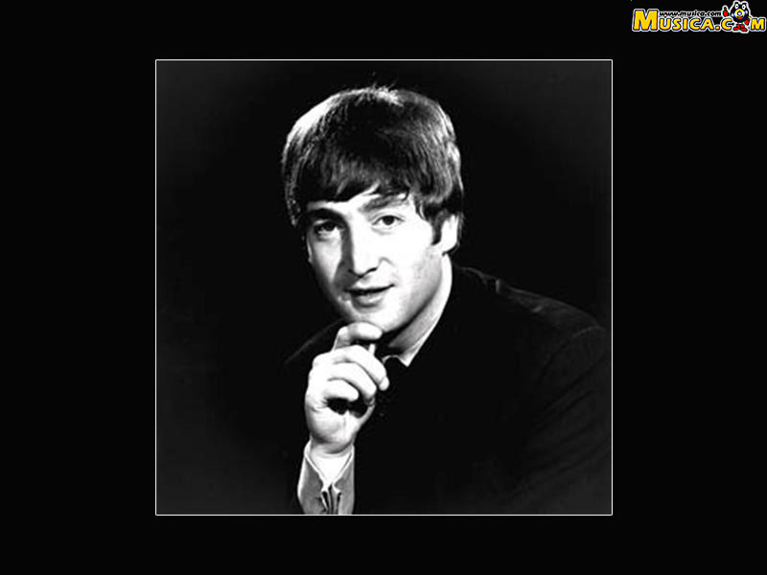
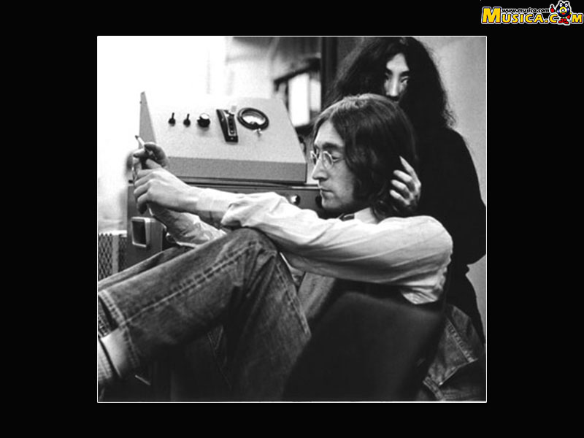
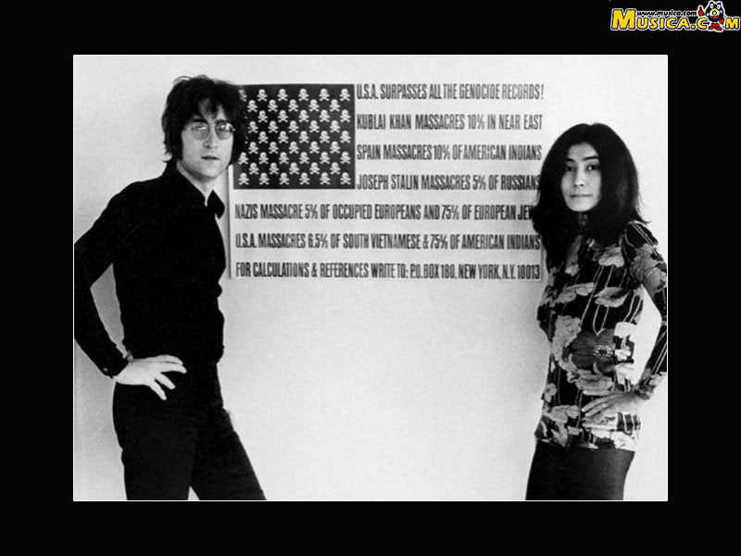

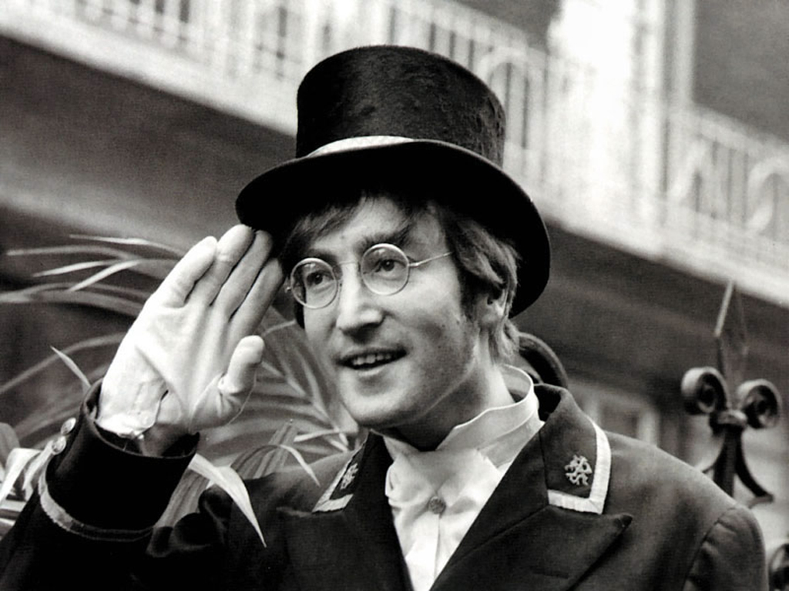
Oh no oh no
I didn't want to hurt you no quise herirte
I'm just a jealous guy solo soy un hombre celoso

Slide 14
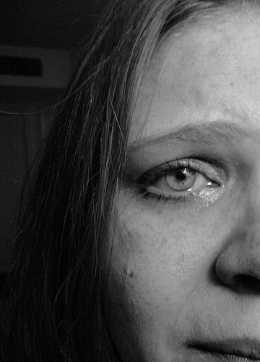

I didn't mean to hurt you no quise herirte
I'm sorry that I made you cry Estoy triste ya que te hice llorar

Slide 15

Oh no, oh no,
I didn't want to hurt you no quise herirte
I'm just a jealous guy solo soy un hombre celoso

Slide 16
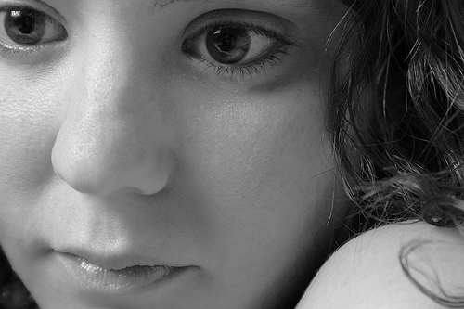
I was trying to catch your eyes estaba intentando atrapar tus ojos

Slide 17
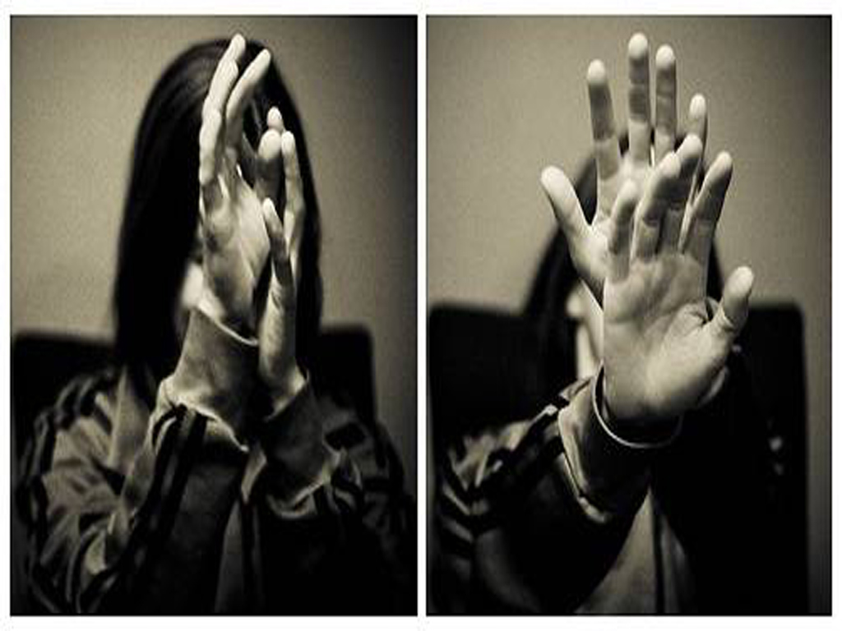
Thought that you was trying to hide Aunque tú intentabas esconderlos

Slide 18
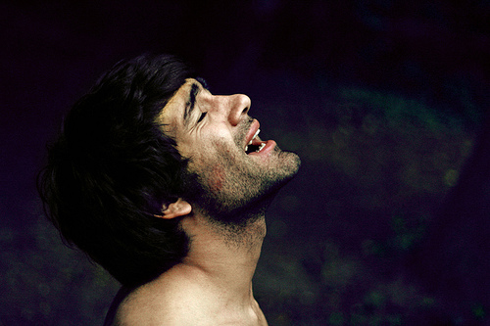
I was swallowing my pain estaba tragando mi dolor
I was swallowing my pain estaba tragando mi dolor

Slide 19
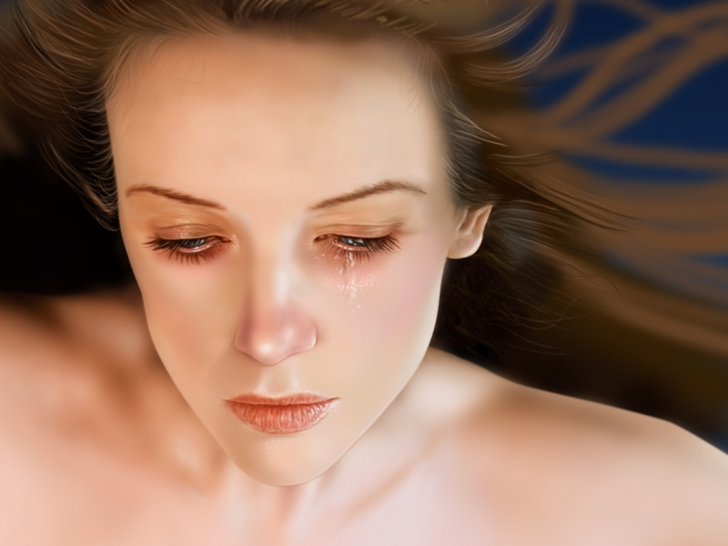
I didn't mean to hurt you no quise herirte
I'm sorry that I made you cry Estoy triste ya que te hice llorar

Slide 20
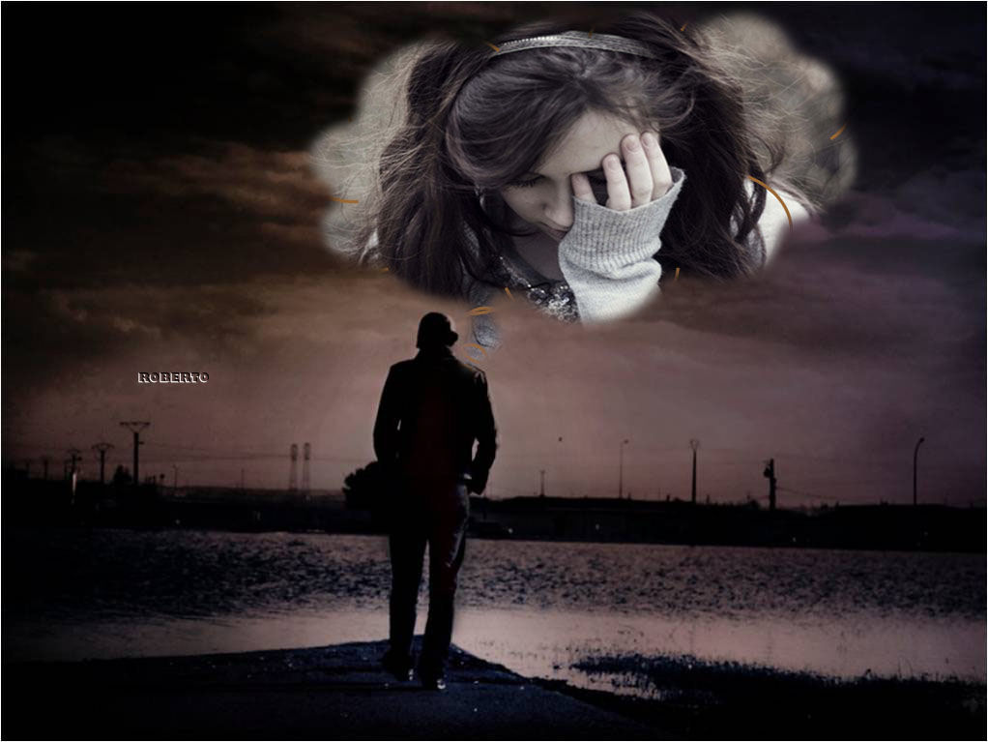
Oh no, oh no,
I didn't want to hurt you no quise herirte
I'm just a jealous guy solo soy un hombre celoso
watch out! ¡Ten cuidado!

Slide 21
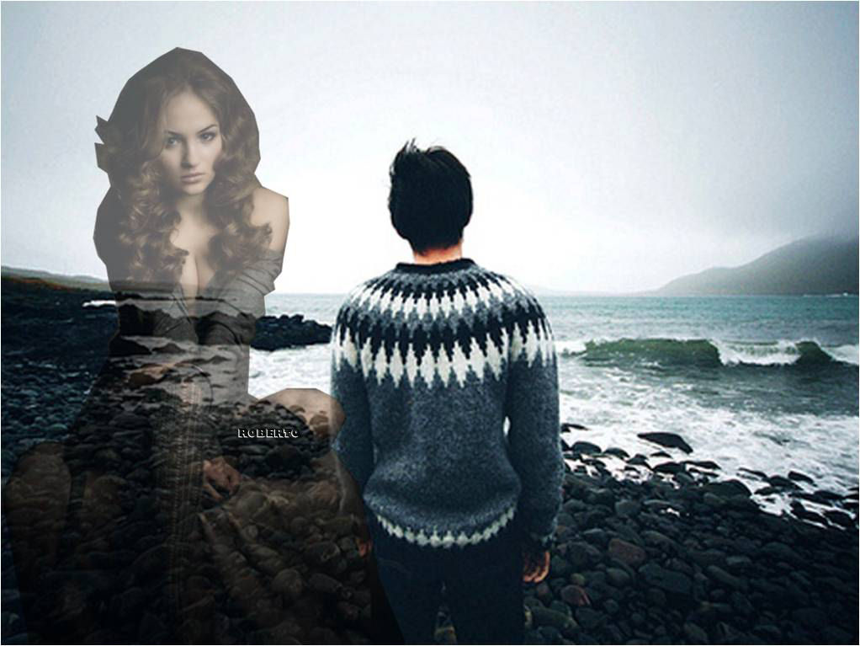
I'm just a jealous guy solo soy un hombre celoso
look out babe ten cuidado nena
I'm just a jealous guy solo soy un hombre celoso
Roberto
Roberto

Slide 22



Accede a la sección que desees desde aquí:
Propia Creación
De la Red
Dedicatorias | Fechas Especiales | Graciosos
Historia y Arte | Lugares | Musicales
Naturaleza y Ciencias | Política | Reflexión
Religiosos | Románticos | Salud
Dedicatorias | Fechas Especiales | Graciosos
Historia y Arte | Lugares | Musicales
Naturaleza y Ciencias | Política | Reflexión
Religiosos | Románticos | Salud
Si deseas recibir pps periódicamente en tu correo electrónico subscríbete aquí:

